Slide 1
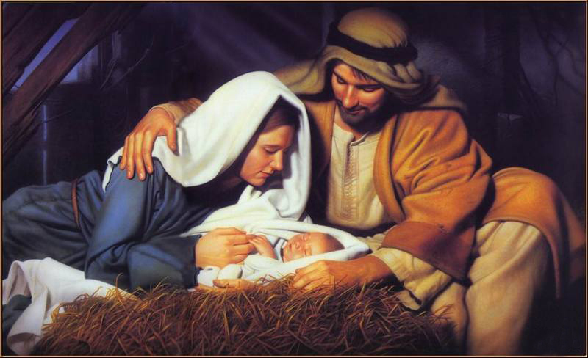
LA VIDA DE JESUS SEGUN
MATEO Y JUAN

Slide 2
1. Que dijo Jesus que deberías hacer si tu ojo derecho te hace pecar?

Slide 3
Cerrarlo
Sacarlo
Ignorarlo
taparlo

Slide 4

Respuesta
b. Sacarlo
Mateo 5:29

Slide 5
2. Quien fue el primer discípulo llamado por Jesus en el evangelio de Juan?

Slide 6
Andres
Pedro
Juan
d. Santiago

Slide 7
Respuesta
a. Andrés
Juan 1:40-42

Slide 8
3. En la parábola de las 10 vírgenes, ¿que diferenciaba a las vírgenes prudentes de las necias?

Slide 9
Conocían personalmente al novio
Estaban vestidas diferentes
Llegaron en diferentes momentos
Sus lámparas tenían aceite

Slide 10
Respuesta
d. Sus lámparas tenían aceite
Mateo 25:3-4

Slide 11
4. A quien dijo Jesus que había visto bajo la higuera antes de llamarlo?

Slide 12
Tomas
Andres
Natanael
Cefas

Slide 13
Respuesta
c. Natanael
Juan 1:48

Slide 14
5. Que dijo Jesus sobre las oraciones de los hipocritas?

Slide 15
Son largas y repetitivas
No tienen significado
Ya tienen su recompense
Son como cimbalo que retine

Slide 16
Respuesta
c. Ya tienen su recompensa
Mateo 6:5

Slide 17
6. Que utilizo Jesus para sanar la mano marchita de un hombre?

Slide 18
Sus palabras
Barro
Un toque
Una oración de fe

Slide 19
Respuesta
b. sus palabras
Mateo 12:13

Slide 20
7. En la oracion del Señor, ¿Que sigue a danos hoy nuestro pan de cada dia?

Slide 21
Y perdonanos nuestras deudas
Y no nos dejes caer en tentacion
Libranos del mal
y venga tu reino

Slide 22
Respuesta
a. Y perdonanos nuestras deudas
Mateo 6:12

Slide 23
8. Que pregunta le hizo Jesus a Pedro tres veces después de la resurreccion?

Slide 24
Eres tu mi discipulo?
Crees en mi?
Me seguiras?
Me amas?

Slide 25
Respuesta
d. Me amas?
Juan 21:17

Slide 26
9. Que dijo Jesus acerca de los que son puros de corazon?

Slide 27
Seran saciados
Seran llamados hijos de Dios
Heredaran la tierra
Veran a Dios

Slide 28
Respuesta
d. verán a Dios
Mateo 5:8

Slide 29
10. A quien dijo Jesus que uno debe nacer de nuevo para ver el reino de Dios?

Slide 30
Mujer samaritana
Nicodemo
Zaqueo
El joven rico

Slide 31
Respuesta
b. Nicodemo
Juan 3:3

